Slide 1
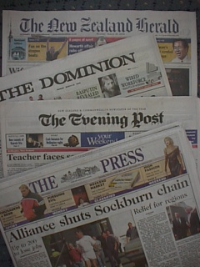
外国ジャーナリズムⅠa http://pweb.cc.sophia.ac.jp/s-yuga/gakubu/Oceanialec17.htm
先週の講義
本日の授業
現代NZのメディア
http://www.stats.govt.nz/

Slide 2
新聞所有の制限や、マルチプルオーナー規制などとくになく、世界でも最も自由な国であることを誇る
10歳以上のニュージーランド人170万が日々新聞を読み、１週では18歳以上の100万人、およそ男女半数比で新聞が読まれている。
約5,000人が雇用され、その半数は地方新聞である。新聞配達に従事しているのは約9,400人、うち4,400人が専従、残りが非常勤雇用である。
日刊紙の総発行部数は85万部だが、日曜紙まで入れると週530万部の新聞が発行されている。
新聞広告費には1996年度4億2,600万NZドルが消費され、これは前年比４％増であり、日刊・日曜紙が同国で最大の広告媒体であることを物語っている
ＮＰＡ（ニュージランド新聞発行者協会1998/99）

Slide 3
NZ Herald-2
オークランド市民の7割が読んでいるといわれる。
フルタイムの共働き家庭の読者が4割近く、また2割が年収10万ドル以上というように、比較的高い社会階層に属する。
土曜日に発行されるウィークエンド・ヘラルドは5人に1人の読者を持つ。
日曜日版はヘラルド・サンデー

Slide 4
INL：Fairfax(Aust)
最大のメディア企業
ザ・プレス（8万1000部）:1861年創刊；平日23万人の読者をもつ。
首都ウェリントンのドミニオン・プレス（8.4万)
全土で78紙，訪雑誌，19デジタルメディア

Slide 5
Dominion Post
1865 Evening Post 創刊
1907 Dominion 創刊; ウェリントン出版社
1927:競争紙 NZ Times を買収
1964: マードックの海外進出の最初の標的に
1965 : Sunday Times を創刊
1972：マードックの傘下にINL
2002: Dominion + Eveing Post 合併
2015: 創刊150年

Slide 6
新聞評議会（ＮＺ Press Council)
1972 年：新聞・出版界が中心となり、ＮＺプレスの自由の保証、メディアへの苦情の配慮などを目的に創立した。
記事の正確性や訂正、プライバシーなどについて13 の綱領をもつ
PCが支持した苦情への裁定は全文ではないにしろ、当該出版物において公表しなければならない。
議長のほかの５人の委員：新聞発行者協会（２）、ジャーナリスト組合（２）、雑誌出版（１）の３母体と、その他一般からの委員（主席オンブズマンを含む）がいる。
2000 年6 月から1 年間で75件中9件の裁定(支持）。
2005年 80件中4件

Slide 7
NZのテレビ放送-1
1925：ラジオ放送開始：オークランド
1943:NZBS設立
1960：TV放送開始
1962:NZBC(NZ放送協会）設立
1973:NZBS/NZBC解体

Slide 8
NZのTV放送－2
地上波：TVNZ（政府所有株)
公共放送：MTS；マオリ語
商業放送：全国放送
衛星放送：FreeviewNZ; SkyTV
ラジオ放送：RNZ(公共）、国際放送の4ch; 160局
文化遺産省：放送行政全般
放送委員会：規制監督機関
番組制作率=31～34%(2008～2010)

Slide 9
NZのTV放送－3
2011：NZ放送界が大きく変化
7月、議会が公共放送TVNZの改正法を可決
公共放送の使命や役割などを明文化していた「TVNZ憲章」（2003年労働党政権下で発効した）も廃止、商業化にむけて歩み出した。
TVNZが国内で唯一の衛星放送局Sky TVと提携し、有料の地上デジタル放送を12年前半から開始すると発表。
それに伴い既に補助金打ち切りを通告されていたデジタルチャンネルTVNZ7は12年6月をもって終了した。

Slide 10
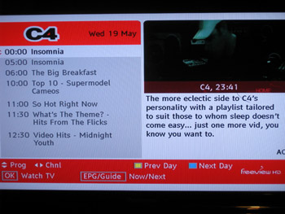
デジタル放送-オークランド
TV ONE TV2 TV3 C4 音楽チャンネル Maori Television マオリ語 TVNZ 6 TVNZ 7 TV 3 PLUS 1 C42：2010/5音楽チャンネル Prime Parliament TV 国会中継専用チャンネル Chinese TV 中国語

